Slide 1
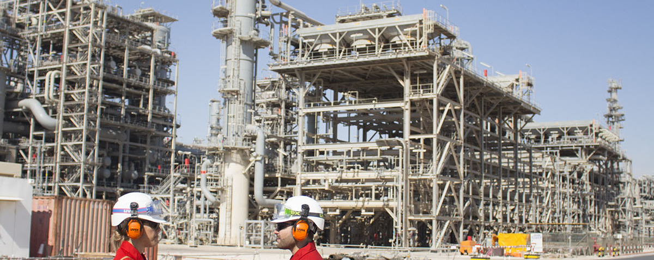
Проект «Балтийский СПГ»
3 октября 2018 г.
Сандер Стегенга
Технический директор по проектам СПГ в России, «Шелл»

Slide 2
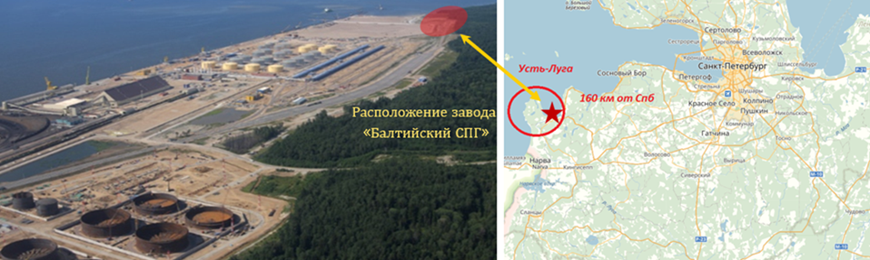
«Балтийский СПГ» - конкурентоспособный проект
Использование новой бизнес-модели для реализации проекта «Балтийский СПГ»: ПАО «Газпром» будет получать СПГ, производимый на производственном комплексе у западной границы России с использованием сырьевого газа, поступающего из единой газотранспортной системы
Революционный подход к разработке проекта «Балтийский СПГ»
Разработка проекта будет вестись на основе требований российских технических стандартов, нормативов и технических условий;
Гармонизация технических стандартов для целей проекта «Балтийский СПГ» даст положительный эффект с точки зрения формирования методологической базы для разработки российских отраслевых стандартов в сфере производства СПГ;
Новый подход позволит расширить вовлеченность российских производителей в реализацию проекта;
Существенное снижение проектных рисков

Slide 3




Гармонизация стандартов для совместных проектов (корпоративный уровень)
Иерархия технических нормативов и стандартов, используемых на каждом этапе реализации проекта «Балтийский» СПГ»
Иерархия стандартов, используемых в рамках проекта «Балтийский СПГ», согласованная между ПАО «Газпром» и «Шелл»
1
Требования российских федеральных законов и государственных стандартов
ГОСТ
ГОСТ Р
Российские нормативные требования к проектированию, материалам и оборудованию, при необходимости и согласно договоренности, дополняемые международными нормативными требованиями и лучшими образцами мировой практики, в том числе, по мере возможности, посредством гармонизации этих требований с требованиями российских стандартов
3
Минимальные требования собственников, основывающиеся на принятых корпоративных методах ведения работ
Разработка согласованной программы гармонизации стандартов
ГОСТ
ГОСТ Р
СТО ГАЗПРОМ

Slide 4
Проект «Балтийский СПГ» – основные сложности при осуществлении локализации
Проектирование завода СПГ на основе действующих российских технических норм и стандартов, а также вновь создаваемых технических стандартов для производства СПГ
Репутация и доверие между партнерами, покупателями и кредиторами
Составление перечня критически важных материалов и оборудования; стабильность производства с упором на локализацию
Конкурентоспособность, риски, связанные с рыночной конъюнктурой, эксплуатационная готовность
Структурно оформленная централизованная система развития потенциала поставщиков – ключевое условие успешной реализации практического плана действий (дорожной карты локализации)
Потенциальные возможности проектирования и реализации проектов СПГ; международное партнерство и заключение контрактов на конкурентной основе
Компетенции в области реализации проектов СПГ – ограниченность внутрироссийского потенциала по управлению новым производством СПГ
Стратегическое партнерство между ПАО «Газпром» и «Шелл»
Обмен передовыми практическими методами работы, знаниями и компетенциями через передачу технологий и сотрудничество в области развития кадрового потенциала
Успешная реализация проекта «Балтийский СПГ»

Slide 5
Использование уже производимого в России и локализованного оборудования
Дорожная карта для локализации оборудования, разработанная по инициативе правительства Российской Федерации.
Необходимость участия и содействия со стороны всех представителей отрасли;
Структурно оформленная централизованная система, поддерживаемая российским правительством, – ключевое условие успешной реализации программы развития потенциала российских поставщиков;
Значение фактора вовлеченности российских производителей на самых ранних этапах проекта с тем, чтобы они могли обеспечить соответствие корпоративным и проектным требованиям;
Согласованный подход к выявлению, квалификационной оценке и сертификации поставщиков

Slide 6
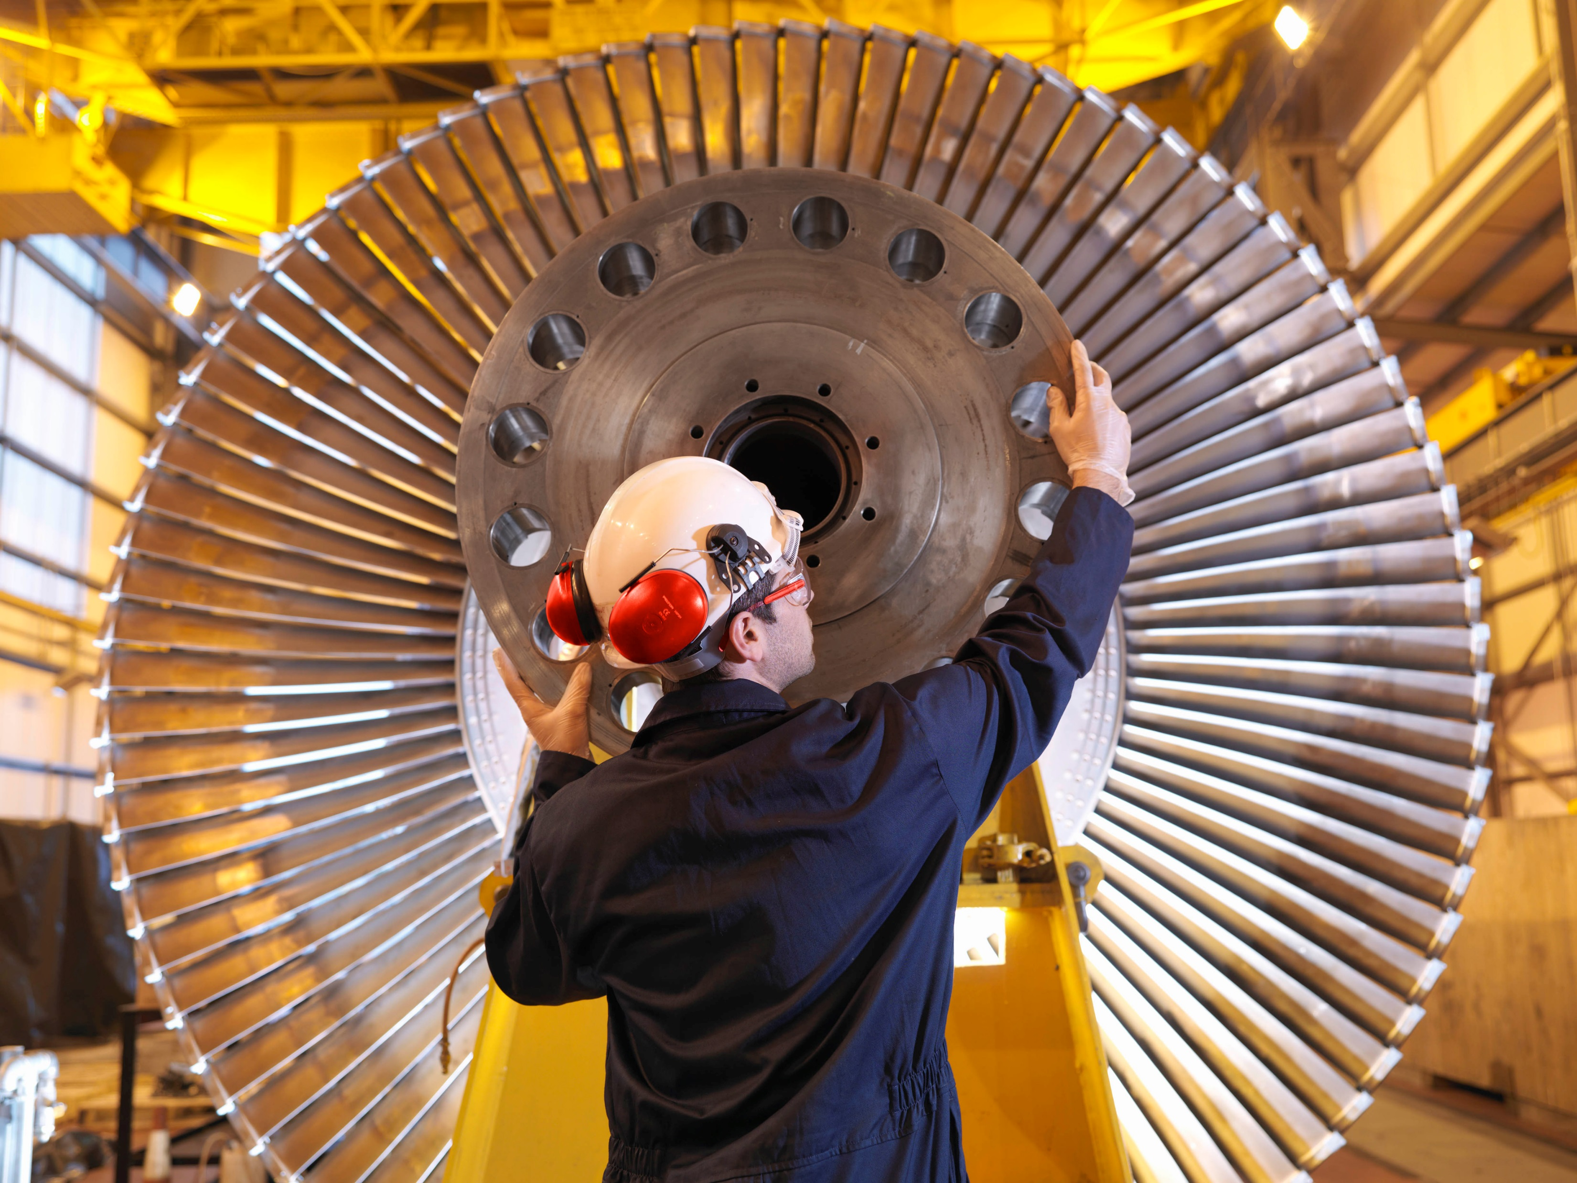
Совместная квалификация российских поставщиков
Лариса Карпова
Начальник отдела организации проектной работы и МТС в регионах ЕБВА
Менеджер по контролю российского участия, проект "Балтийский СПГ"

Slide 7
Стратегия локализации - проект "Балтийский СПГ", РФ
Ключевые факторы
Механизмы
Прогнозируемые результаты
Инициатива по развитию потенциала российских производителей Правительства РФ для содействия импортозамещению (в РФ) и повышению конкурентоспособности на мировых рынках;
Дорожная карта по развитию локализации и постановления Правительства РФ; необходимость разработки отечественной технологии производства СПГ, наработки опыта и развития компетенций;
Повышение доли российского участия и увеличение капитализации производства в РФ, как неотъемлемая часть стратегии развития бизнеса "Шелл" в России;
Упор на приоритетное развитие отрасли производства СПГ в РФ с применением российских технологий и оборудования, задекларированный ПАО "Газпром" на уровне стратегии компании.
Двусторонняя рабочая группа концерна "Шелл" и ПАО "Газпром" по развитию потенциала российских поставщиков в рамках проекта "Балтийский СПГ";
Взаимодействие с российскими производителями на ранних этапах с целью наиболее полного ознакомления производителей со специфическими требованиями проекта;
Проведение совместного аудита и квалификации, программа развития потенциала концерна "Шелл" и ПАО "Газпром" для повышения квалификации российских производителей с целью расширения деятельности в России и за рубежом;
Поддержка концерном "Шелл" и ПАО "Газпром" деятельности по локализации производства международных компаний-производителей в России для налаживания выпуска в РФ узкоспециализированного оборудования.
Максимальное увеличение доли российского участия в совместных проектах "Шелл" и Газпрома в РФ;
Создание фундамента для разработки технических стандартов российской отрасли производства СПГ за счет применения российских технических норм и стандартов при проектировании завода "Балтийский СПГ", а также гармонизации российских требований с международными стандартами;
Развитие экспортного потенциала российских производителей для их успешной конкуренции с другими компаниями на внешних рынках.

Slide 8
Критерии оценки оборудования и материалов по уровню критичности
Оборудования
Материалов
Ранжирование по уровню критичности на основе оценки:
Специальные критерии по видам оборудования, например,
Механическое и динамическое оборудование: допустимое рабочее давление,
КИПиА: уровень ответственности для обеспечения безопасности,
Электрооборудование: Напряжение и сила тока,
Степень проработки конструкционных решений (новая или опробованная/испытанная конструкция),
Сложность в производстве
Эффективность работы поставщиков и производителей
Сопутствующие коммерческие убытки
Стоимость ремонта или замены
Стоимость оборудования или его ремонта/замены
Тип, соответствие профилю использования
Сложность в производстве
Гибкость графика производства, вероятность воздействия на график реализации проекта
Стоимость (объем) заказа или стоимость ремонта/замены
Ранжирование по уровню критичности
Высокий
Средний
Низкий
Стандартный внешний аудит
Стандартный внешний аудит

Slide 9


Аттестация поставщиков – своевременность проведения гарантирует возможности для развития
Этап pre-FEED
Этап реализации
Этап FEED и ПД
Аттестация и квалификация поставщиков
Полный перечень квалифицированных поставщиков для составления пакета документации по EPC-тендеру;
Требования и обязательства по соблюдению доли российского участия для EPC-подрядчика
Оборудование с высоким риском/длительными сроками поставки
(например, главный криогенный теплообменник, газовые турбины, мощные компрессоры)
Оборудование и материалы со средним риском
Оборудование и материалы с низким риском
Низкий риск - продолжение
Программа квалификации и развития потенциала поставщиков

Slide 10


Программа аттестации, развития потенциала и аккредитации поставщиков
В проекте "Балтийский СПГ" предусматривается реализация упорядоченной программы развития потенциала и аттестации поставщиков:
Критерии оценки нетехнического характера
Критерии оценки технического характера
Использование в качестве основы платформы регистрации и оценки поставщиков "Интергазсерт", имеющейся в РФ (Газпром), но расширенной и адаптированной с учетом конкретных требований ПАО "Газпром" и концерна "Шелл" в рамках проекта "Балтийский СПГ"
Опыт коммерческой деятельности
Опыт работы с СПГ

Slide 11

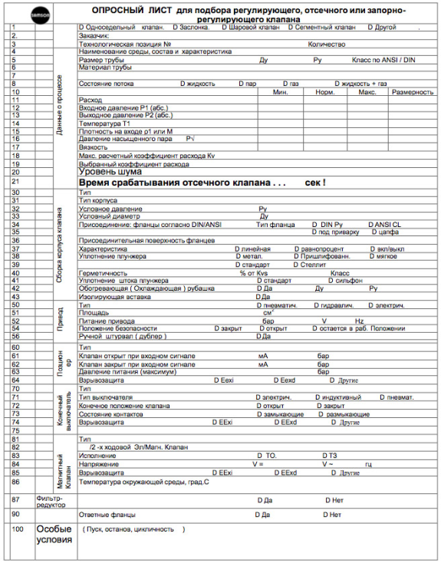
Новаторский подход к подбору (закупке) оборудования и материалов для завода СПГ в РФ
Российские опросные листы
Опросные листы проекта "Балтийский СПГ"
Опросные листы "Шелл"
Стандарты РФ/ техусловия
Стандарты РФ, дополненные специальными требованиями Заказчика и международных стандартов
Стандарты Заказчика и международные стандарты
Гармонизация стандартов – способ стабилизации поставок в РФ и снижения проектных рисков:
Историческая справка: закупка материалов для проектов СПГ в РФ осуществляется по опросным листам (листам запроса данных на оборудование), составленным на базе стандартов Заказчика и международных стандартов. Российские производители плохо знакомы с этими условиями.
Опросные листы проекта "Балтийский СПГ": в рамках подхода к закупке, принятого проектом, предусматривается определение требований с максимальным учетом российских стандартов. Эти условия лучше знакомы российским поставщикам, поэтому способствуют их максимальному участию.
Требования к техническим стандартам, требования РФ и специальные требования являются неотъемлемой частью программы аттестации и квалификации поставщиков для проекта "Балтийский СПГ". Предусматривается взаимодействие с производителями на ранних этапах проекта с целью стимулирования их потенциала.

Slide 12
Стимулирование коммерческой составляющей – вопросы ценообразования и качества
Важным шагом в стимулировании конкурентоспособности решений, предоставляемых поставщиками, является ранее начало реализации Программы развития потенциала и квалификации поставщиков.
За счет привлечения нескольких поставщиков в процесс развития потенциала и квалификации создается конкуренция;
Снижаются риски, связанные с поставками;
У производителей появляется время для внесения корректировок (при необходимости) и построения планов успешной деятельности.
Новаторский подход к нормативной базе проекта вкупе с применением стандартных отраслевых решений обеспечивает максимально удобные условия для производства материалов и оборудования отечественными производителями, что стимулирует их конкурентоспособность и снижает риски поставщиков
Разработка технических условий на базе известных стандартов и норм с включением, при необходимости, специальных дополнительных требований;
Проектные решения (по возможности) основаны на стандартных решениях, принятых среди российских производителей.
Необходимо проводить сравнительный анализ затратной части поставщиков с конкурентами (как по России, так и по миру).

Slide 13

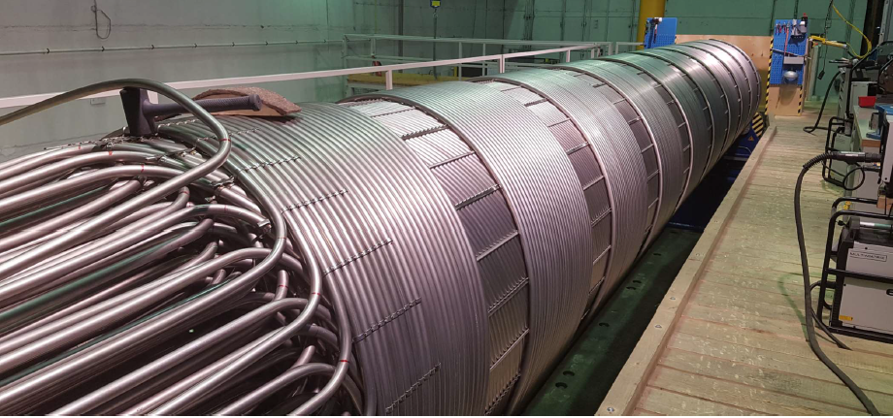
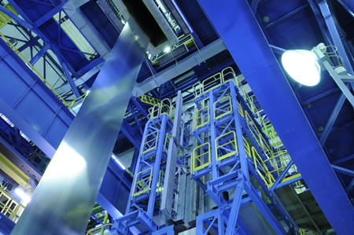

Первые совместные аудиты
Аудит, проведенный совместно концерном "Шелл" и ПАО "Газпром" в марте-апреле 2018 г.;
Проверке подлежали соответствующие производственные возможности, мощности, процессы и качество производства.
Были выявлены и согласованы направления, требующие улучшения, для прохождения своевременной квалификации по проекту "Балтийский СПГ".
Начата разработка эффективного сценария будущих поставок.
Спиралевидные теплообменники из нержавеющей стали
Сталь с 9%-ным содержанием никеля для резервуара хранения СПГ.

Slide 14
Спасибо!

